Slide 1
Εισαγωγή
Παράδειγμα: ελεγκτής μοντέλων τρένων.

Slide 2
Σκοποί του παραδείγματος
Να ακολουθήσουμε μία σχεδίαση μέσω διάφορων επιπέδων αφαίρεσης.
Να κερδίσουμε εμπειρία με τη UML.

Slide 3
Διάταξη μοντέλου τρένου
rcvr
μηχανή
παροχή
ενέργειας
κονσόλα
κεφαλίδα
διεύθυνση
εντολή
ECC

Slide 4
Απαιτήσεις
Η κονσόλα μπορεί να ελέγξει 8 τρένα σε μία σιδηροτροχιά.
Ο ρυθμιστής ταχύτητας έχει τουλάχιστον 63 επίπεδα.
Ο έλεγχος αδράνειας ρυθμίζει την ανταπόκριση με τουλάχιστον 8 επίπεδα.
Πλήκτρο ακινητοποίησης έκτακτης ανάγκης.
Μηχανισμός ανίχνευσης σφαλμάτων στα μηνύματα.

Slide 5
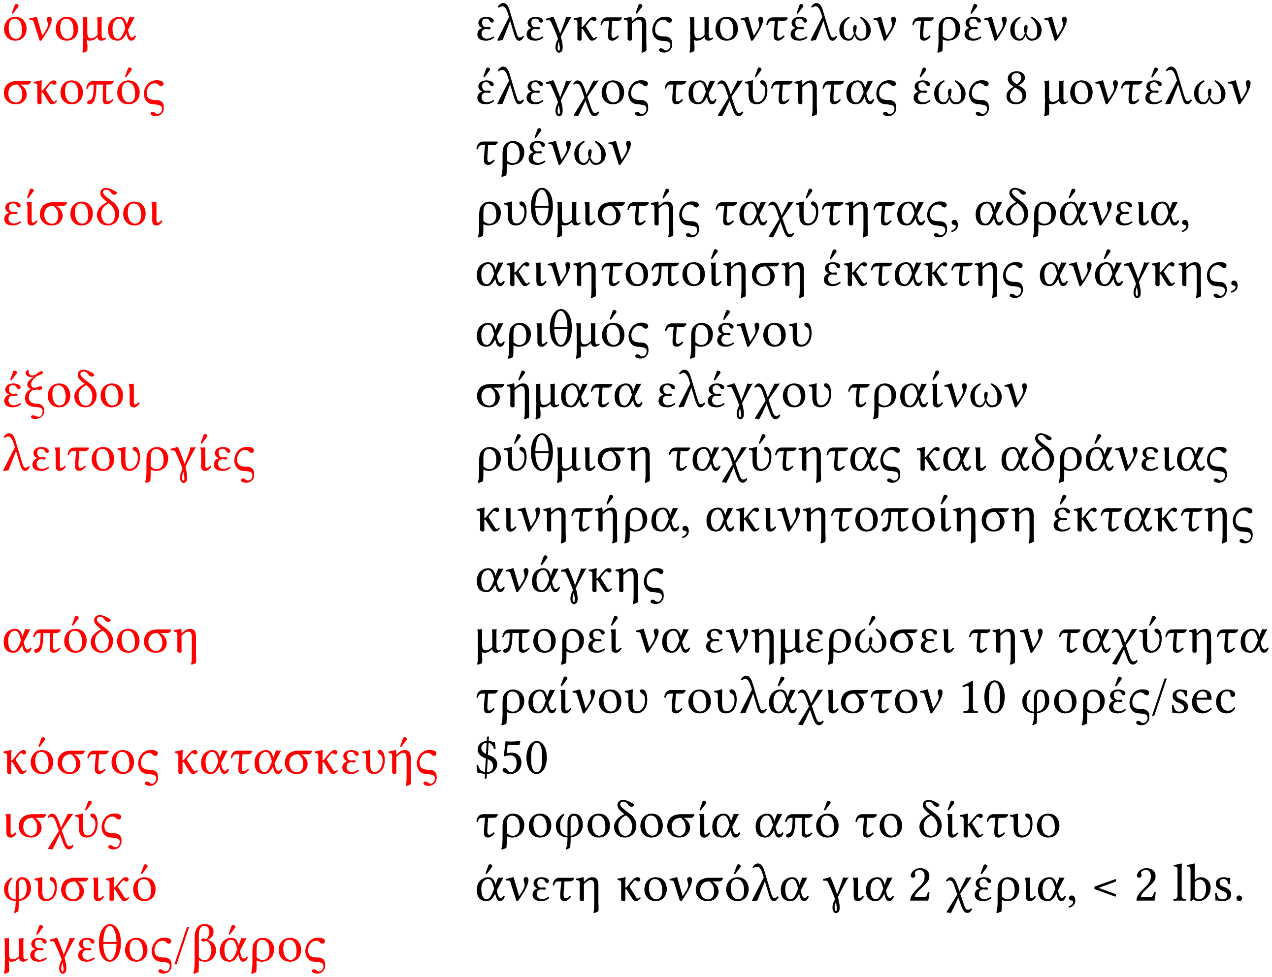
Φόρμα απαιτήσεων

Slide 6
Εννοιολογική προδιαγραφή
Πριν δημιουργήσουμε μια λεπτομερή προδιαγραφή, θα κάνουμε μια αδρανής, απλουστευμένη προδιαγραφή.
  Μας εξασκεί στη σύνταξη προδιαγραφών και στη UML.
  Είναι καλή ιδέα γενικά να προσδιοριστούν τα πιθανά προβλήματα πριν δουλέψουμε με πολλές λεπτομέρειες.

Slide 7
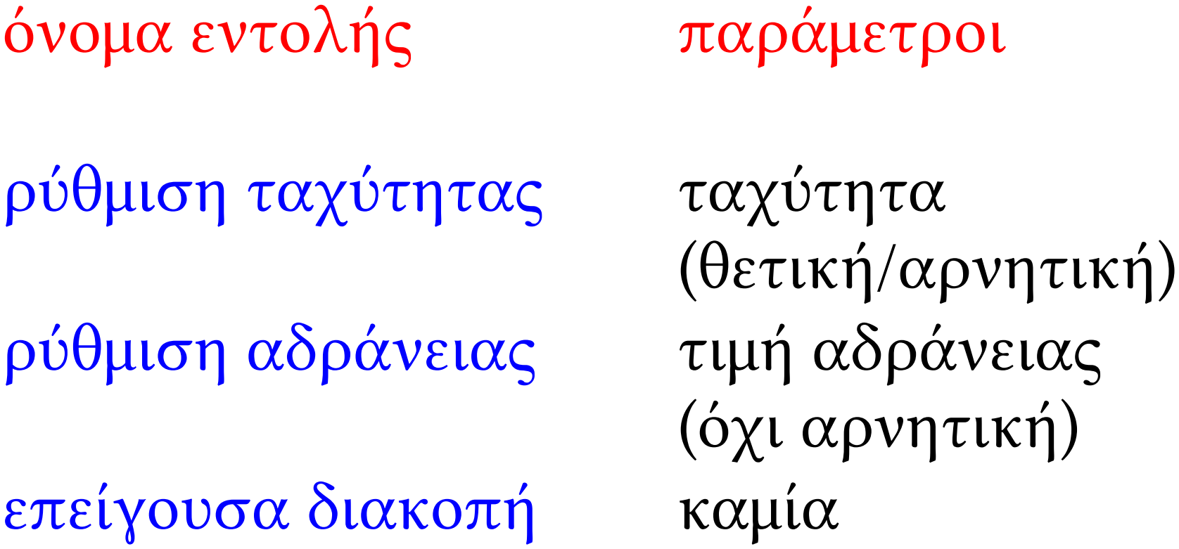
Βασικές εντολές συστήματος

Slide 8
Τυπική ακολουθία ελέγχου
:κονσόλα
ρύθμιση αδράνειας
:τραίνο_παραλήπτης
ρύθμιση ταχύτητας
ρύθμιση ταχύτητας
επείγουσα διακοπή
ρύθμιση ταχύτητας

Slide 9
Κλάσεις μηνυμάτων
εντολή
ρύθμιση ταχύτητας
ρύθμιση αδράνειας
επείγουσα διακοπή
value: integer
value: unsigned-
integer

Slide 10
Ρόλοι των κλάσεων μηνυμάτων
Οι συγκεκριμένες κλάσεις μηνυμάτων κληρονομούν από τη βασική κλάση μηνύματος.
  Οι ιδιότητες και οι λειτουργίες θα συμπληρωθούν στη λεπτομερή προδιαγραφή.
Κάθε συγκεκριμένη κλάση μηνύματος προσδιορίζει τον τύπο του μηνύματος.
  Στην υλοποίηση ίσως χρειαστεί ο τύπος ως παράμετρος στη δομή δεδομένων.

Slide 11
Διάγραμμα συνεργασίας υποσυστημάτων
Παρουσιάζει τη σχέση μεταξύ της κονσόλας και του δέκτη (αγνοεί τον ρόλο της σιδηροτροχιάς):
1..n: εντολή
:κονσόλα
:δέκτης

Slide 12
Μοντελοποίηση δομής συστήματος
Μερικές κλάσεις περιγράφουν μη υπολογιστικά στοιχεία.
  Δηλώνονται ως *όνομα.
Επιλέξτε σημαντικά συστήματα σε αυτό το σημείο για να παρουσιάσετε βασικές σχέσεις.

Slide 13
Σημαντικοί ρόλοι υποσυστημάτων
Κονσόλα:
  διαβάζει την κατάσταση του πίνακα χειρισμού
  μορφοποιεί τα μηνύματα
  μεταδίδει τα μηνύματα
Τρένο:
  λαμβάνει το μήνυμα
  ερμηνεύει το μήνυμα
  ελέγχει το τρένο

Slide 14
Κλάσεις συστήματος κονσόλας
κονσόλα
1
1
1
1
1
1
panel
διαμορφωτής
διαβιβαστής
1
1
1
1
παραλήπτης*
αποστολέας*

Slide 15
Ρόλοι κλάσεων κονσόλας
panel: περιγράφει τα αναλογικά περιστροφικά χειριστήρια και το υλικό διεπαφής
διαμορφωτής: μετατρέπει τις ρυθμίσεις των χειριστηρίων σε ροές bit
πομπός: στέλνει δεδομένα στη σιδηροτροχιά

Slide 16
Κλάσεις συστήματος τρένου
σύνολο τραίνου
1
1..t
1
1
τραίνο
1
1
διεπαφή
μηχανής
παραλήπτης
1
1
1
ελεγκτής
1
1
1
ανιχνευτής*
pulser*

Slide 17
Ρόλοι κλάσεων τραίνου
δέκτης: ψηφιοποιεί το σήμα από τη σιδηροτροχιά
ελεγκτής: ερμηνεύει τις λαμβανόμενες εντολές και λαμβάνει τις αποφάσεις ελέγχου.
διεπαφή μηχανής: παράγει τα σήματα που απαιτούνται από τη μηχανή.

Slide 18
Λεπτομερής προδιαγραφή
Μπορούμε τώρα να συμπληρώσουμε τις λεπτομέρειες της εννοιολογικής προδιαγραφής:
  περισσότερες κλάσεις
  συμπεριφορές
Η αρχική σκιαγράφηση της προδιαγραφής βοηθά να κατανοήσουμε τις βασικές σχέσεις του συστήματος.

Slide 19
Έλεγχος ταχύτητας τραίνου
Ο κινητήρας ελέγχεται με διαμόρφωση πλάτους παλμών (PWM):
κύκλος
λειτουργίας
+
V
-

Slide 20
Κλάσεις φυσικών αντικειμένων κονσόλας
knobs*
pulser*
train-knob: integer
speed-knob: integer
inertia-knob: unsigned-
integer
emergency-stop: boolean
pulse-width: unsigned-
integer
direction: boolean
αποστολέας*
ανιχνευτής*
mouse_click()
draw_box
send-bit()
read-bit() : integer

Slide 21
Κλάσεις panel και διεπαφής κινητήρα
panel
διεπαφή μηχανής
speed: integer
train-number() : integer
speed() : integer
inertia() : integer
estop() : boolean
new-settings()

Slide 22
Περιγραφές κλάσης
Η κλάση panel ορίζει τα χειριστήρια.
  Η συμπεριφορά new-settings() διαβάζει τα χειριστήρια.
Η κλάση motor-interface αποθηκεύει την ταχύτητα του κινητήρα ως κατάσταση.

Slide 23
Κλάσεις αποστολέα και παραλήπτη
αποστολέας
παραλήπτης
current: command
new: boolean
send-speed(adrs: integer,
speed: integer)
send-inertia(adrs: integer,
val: integer)
set-estop(adrs: integer)
read-cmd()
new-cmd() : boolean
rcv-type(msg-type:
command)
rcv-speed(val: integer)
rcv-inertia(val:integer)

Slide 24
Περιγραφές κλάσης
η κλάση αποστολέας έχει μια συμπεριφορά για κάθε τύπο μηνύματος που στέλνεται
η λειτουργία του παραλήπτη παρέχει μεθόδους για να:
  ανιχνεύει ένα νέο μήνυμα
  καθορίζει τον τύπο του
  διαβάζει τις παραμέτρους του (η επείγουσα διακοπή δεν έχει παραμέτρους).

Slide 25
Κλάση διαμορφωτή
διαμορφωτής
current-train: integer
current-speed[ntrains]: integer
current-inertia[ntrains]:
unsigned-integer
current-estop[ntrains]: boolean
send-command()
panel-active() : boolean
operate()

Slide 26
Περιγραφή κλάσης διαμορφωτή
Η κλάση διαμορφωτή κρατά την κατάσταση κάθε τρένου και την επιλογή του τρέχοντος τρένου.
Η λειτουργία operate() εκτελεί το βασικό στόχο μορφοποίησης.

Slide 27
Περιπτώσεις ελέγχου εισόδου
Ένας εικονικός πίνακας χειρισμού δείχνει τις τρέχουσες ρυθμίσεις κάθε τρένου.
Αλλαγή αριθμού επιλεγμένου τρένου:
  πρέπει να αλλάξετε τις ρυθμίσεις του soft panel για να απεικονίσει την ταχύτητα του τρέχοντος τραίνου, κτλ.
Έλεγχος ταχύτητας/αδράνειας/ακινητοποίησης έκτακτης ανάγκης:
  διαβάστε το panel, ελέγξτε για τις αλλαγές, εκτελέστε την εντολή.

Slide 28
Διάγραμμα ακολουθίας ελέγχου εισόδων
:knobs
:panel
:μετατροπέας
:αποστολέας
αλλαγή σε
ρυθμίσεις
ελέγχου
ανάγνωση panel
ενεργό panel
Αλλαγή στην
ταχύτητα/αδρά-
νεια/επείγουσα
διακοπή
ρυθμίσεις panel
αποστολή εντολής
ανάγνωση panel
αποστολή
ταχύτητας,
αποστολή
αδράνειας.
αποστολή
επείγουσας
διακοπής
ρυθμίσεις panel
αλλαγή
στον
αριθμό
τραίνου
ανάγνωση panel
αλλάζει στον
αριθμό
τραίνου
ρυθμίσεις panel
νέες ρυθμίσεις
set-knobs

Slide 29
Λειτουργική συμπεριφορά του διαμορφωτή
update-panel()
panel-active()
νέος αριθμός τραίνου
αδρανής
κατάσταση
send-command()
άλλο

Slide 30
Συμπεριφορά ενεργού panel
T
τρέχον τραίνο = train-knob
update-screen
changed = true
panel*:read-train()
F
T
τρέχουσα ταχύτητα = throttle
changed = true
panel*:read-speed()
F
...

Slide 31
Κλάση ελεγκτής
ελεγκτής
current-train: integer
current-speed[ntrains]: integer
current-direction[ntrains]: boolean
current-inertia[ntrains]:
unsigned-integer
operate()
issue-command()

Slide 32
Καθορισμός της ταχύτητας
Η ταχύτητα δεν πρέπει να αλλάζει στιγμιαία.
Ο ελεγκτής πρέπει να αλλάξει την ταχύτητα βαθμιαία με την αποστολή διάφορων εντολών.

Slide 33
Διάγραμμα ακολουθίας της εντολής set-speed
:παραλήπτης
:ελεγκτής
:διεπαφή μηχανής
:pulser*
νέα εντολή
τύπος εντολής
συνολικός
παλμός
ταχύτητα
παραλαβής
συνολική
ταχύτητα
συνολικός
παλμός
συνολικός
παλμός
συνολικός
παλμός

Slide 34
Λειτουργική συμπεριφορά ελεγκτή
περιμένει για μία
εντολή από τον
παραλήπτη
receive-command()
issue-command()

Slide 35
Εξειδικευμένες κλάσεις εντολών
εντολή
type: 3-bits
address: 3-bits
parity: 1-bit
ρύθμιση ταχύτητας
ρύθμιση αδράνειας
επείγουσα διακοπή
type=010
value: 7-bits
type=001
value: 3-bits
type=000

Slide 36
Περίληψη
Διαχωρισμός προδιαγραφής και προγραμματισμού.
  Τα μικρά σφάλματα διορθώνονται ευκολότερα στην προδιαγραφή.
  Τα μεγάλα σφάλματα στον προγραμματισμό κοστίζουν πολύ χρόνο.
Δεν μπορείτε να χωρίσετε εντελώς την προδιαγραφή και την αρχιτεκτονική.
  Κάντε λίγες, προσεκτικά επιλεγμένες παραδοχές.

